Slide 1
人工智能和图像处理中的数学统计
吕天
湖南大学
2024/10/30

Slide 2
目录
图像数据的处理方式
图像的样本矩
回归分析与梯度下降
神经网络分类的原理与实现

Slide 3
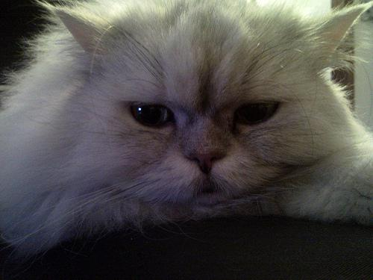
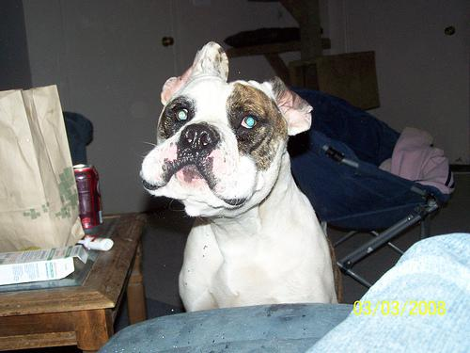
图像数据的处理方式
传统数学建模多使用表格数据集，样本和特征以行列形式呈现。图像数据则需转换为矩阵形式以便分析。
86
169
…
109
197
…
175
119
0
35
219
79
…
73
154
…
10
19
38
36

Slide 4
RGB彩色图像分解
RGB图像可以视为由红、绿、蓝三个通道的矩阵叠加组成。
224 x 224 x 3
蓝色
绿色
红色

Slide 5
RGB彩色图像分解
每个颜色通道可表示为一个独立的二维数组。
38 | 131 | 192 | 100
250 | 240 | 220 | 8
199 | 78 | 243 | 80
70 | 52 | 220 | 253
38 | 131 | 192 | 100
250 | 240 | 220 | 8
199 | 78 | 243 | 80
70 | 52 | 220 | 253
224 | 135 | 81 | 241
174 | 232 | 99 | 90
122 | 129 | 181 | 171
134 | 147 | 114 | 119

Slide 6
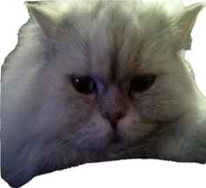
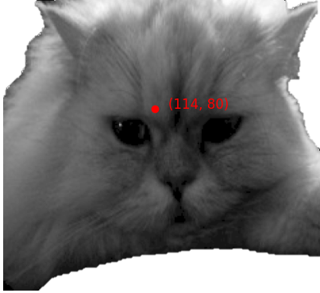
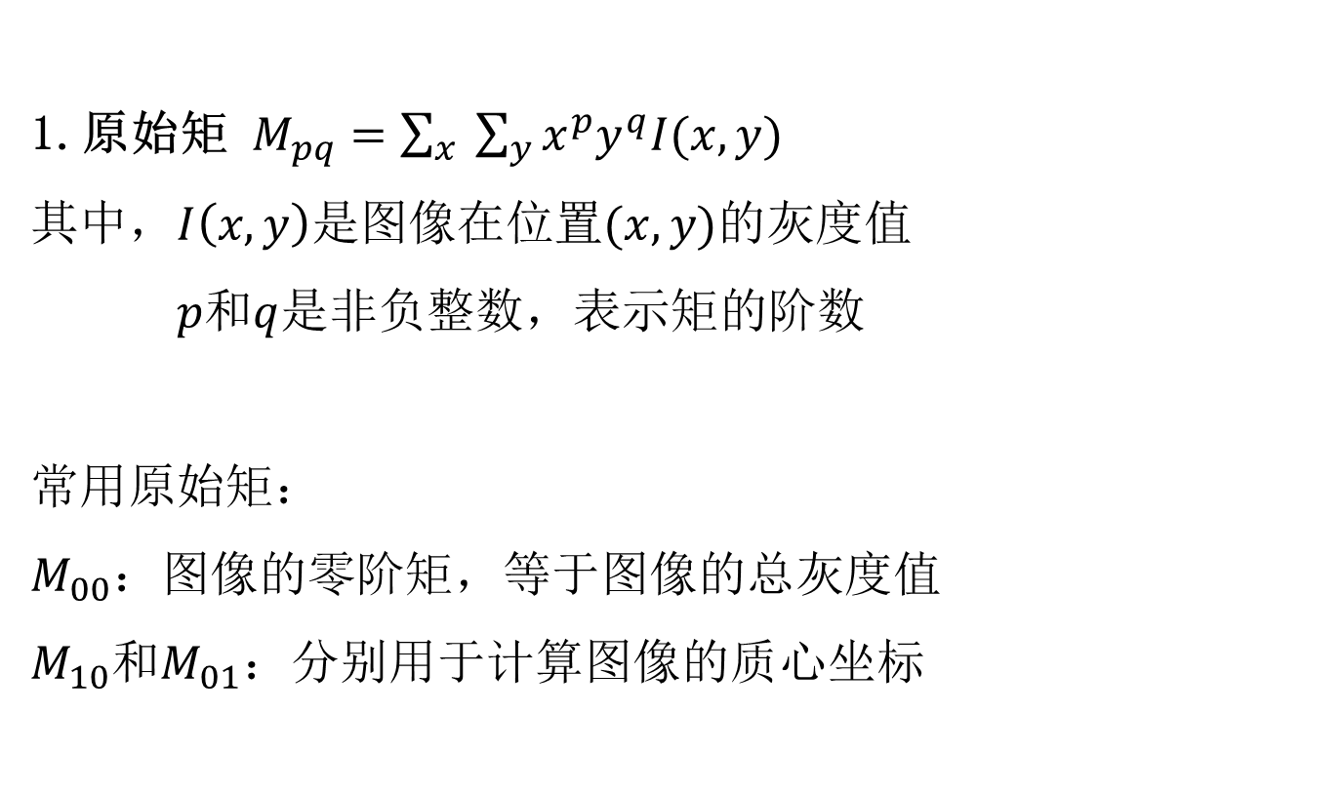
图像的样本矩
图像矩是指图像的某些特定像素灰度的加权平均值（矩），或者是图像具有类似功能或意义的属性。
1.原始矩 $M_{pq}=\sum_{x}{ \sum_{y}{x^{p}y^{q}I(x,y)}}$
其中，$I\left(x,y\right)是$图像在位置$(x,y)$的灰度值
$p$和$q$是非负整数，表示矩的阶数
常用原始矩：
$M_{00}$：图像的零阶矩，等于图像的总灰度值
$M_{10}$和$M_{01}$：分别用于计算图像的质心坐标

Slide 7
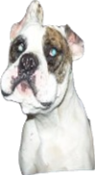
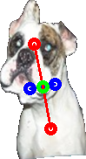
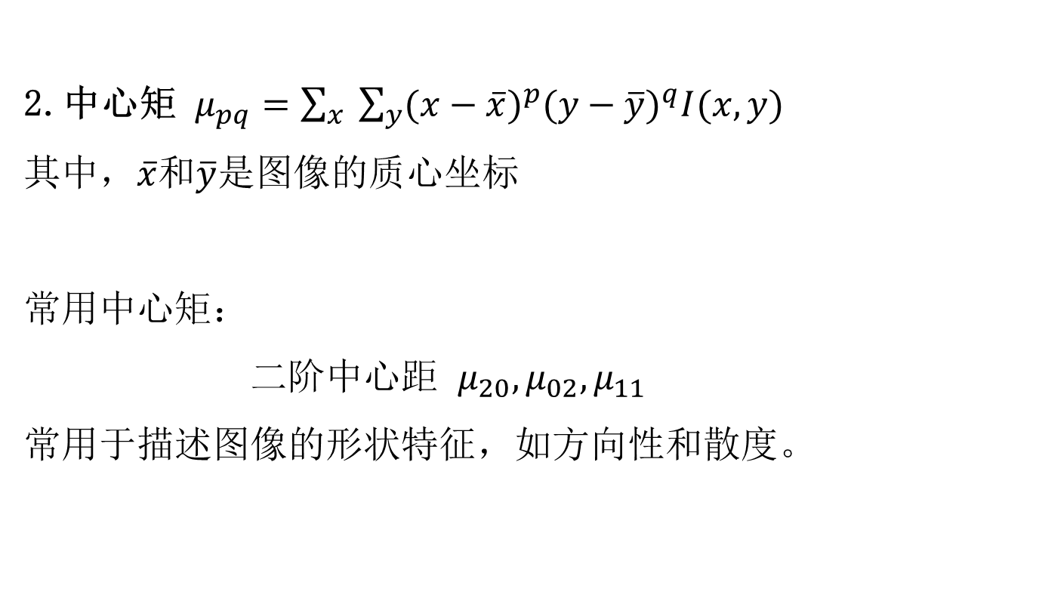
图像的样本矩
图像矩是指图像的某些特定像素灰度的加权平均值（矩），或者是图像具有类似功能或意义的属性。
2.中心矩 $μ_{pq}=\sum_{x}{ \sum_{y}{{(x−\overline{x})}^{p}{(y−\overline{y})}^{q}I(x,y)}}$
其中，$\overline{x}$和$\overline{y}$是图像的质心坐标
常用中心矩：
二阶中心距 $μ_{20}, μ_{02}, μ_{11}$ 常用于描述图像的形状特征，如方向性和散度。

Slide 8
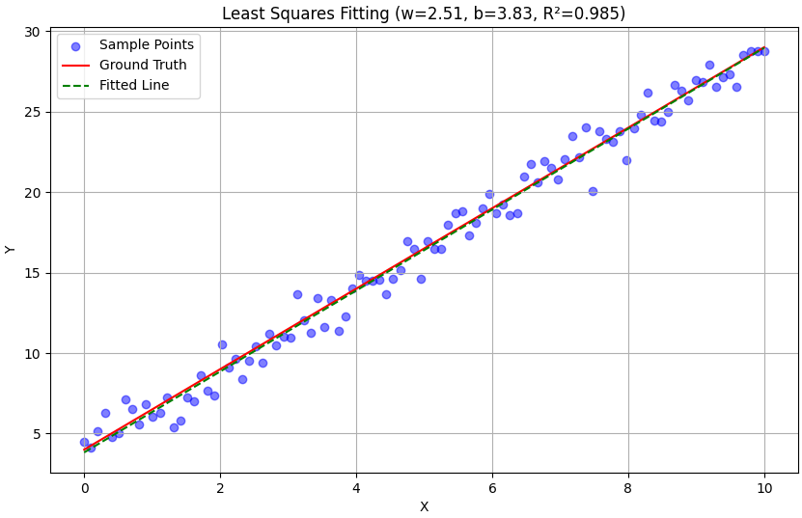
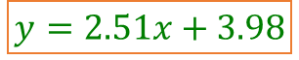
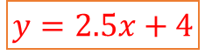
一元线性回归的最小二乘拟合
生成带有随机噪声的样本数据集 用于演示一元线性回归模型的拟合效果
$$y=2.5x+4$$
$$y=2.51x+3.98$$

Slide 9
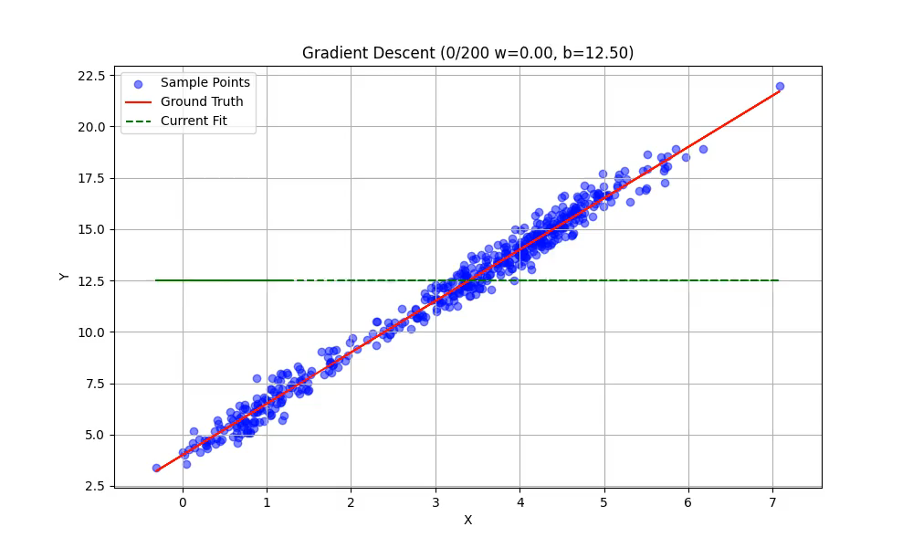
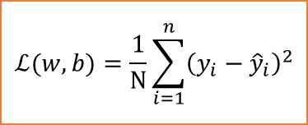
一元线性回归的梯度下降拟合
数据量较大时，可使用梯度下降法替代最小二乘法，逐步优化参数逼近最优拟合线
$$ℒ(w,b)=\frac{1}{N}\sum_{i=1}^{n}{{\left(y_{i}−{\hat{y}}_{i}\right)}^{2}}$$

Slide 10
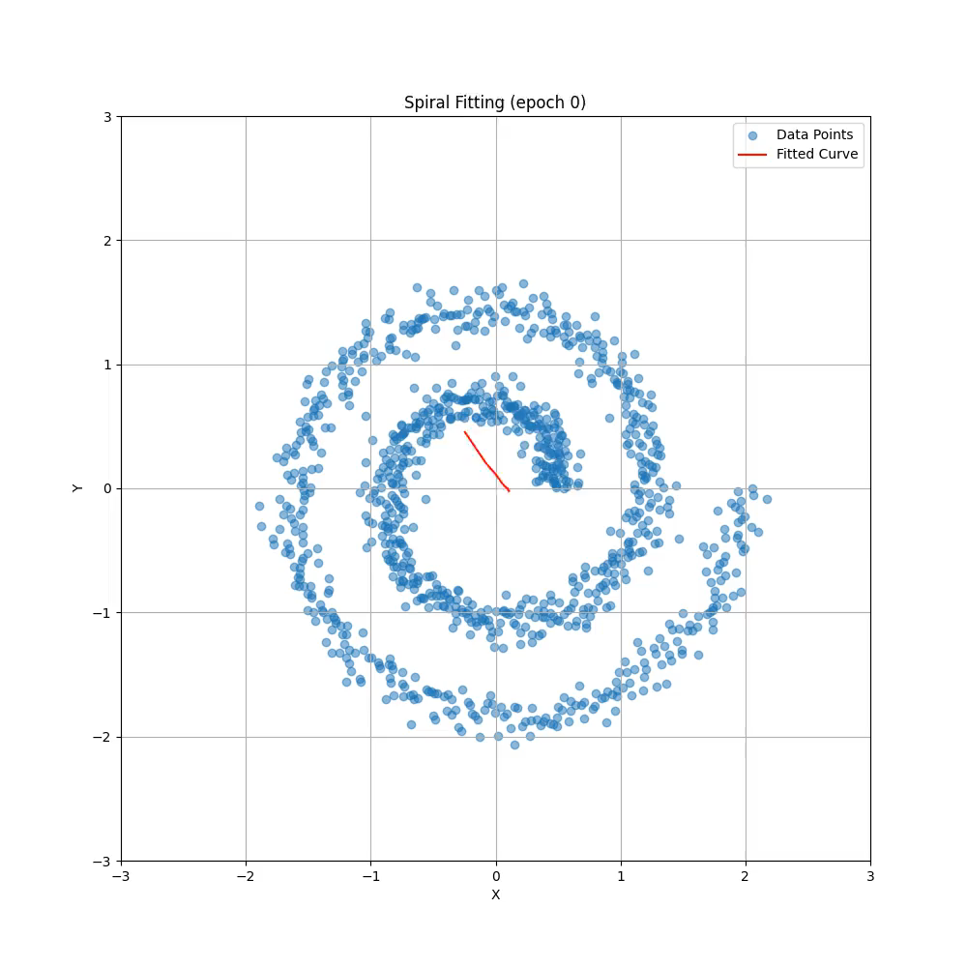
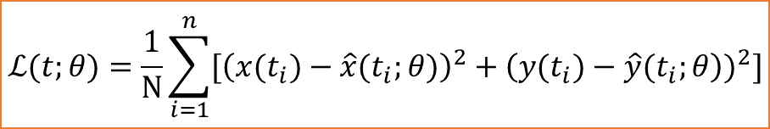
非线性回归与神经网络拟合
当数据呈现复杂非线性特征（如螺旋曲线），一元或多项式回归难以拟合。神经网络作为通用拟合器，可通过学习参数方程实现精确拟合。
$$ℒ(t;θ)=\frac{1}{N}\sum_{i=1}^{n}{[{\left(x(t_{i})−\hat{x}(t_{i};θ)\right)}^{2}+{\left(y(t_{i})−\hat{y}(t_{i};θ\right))}^{2}]}$$

Slide 11
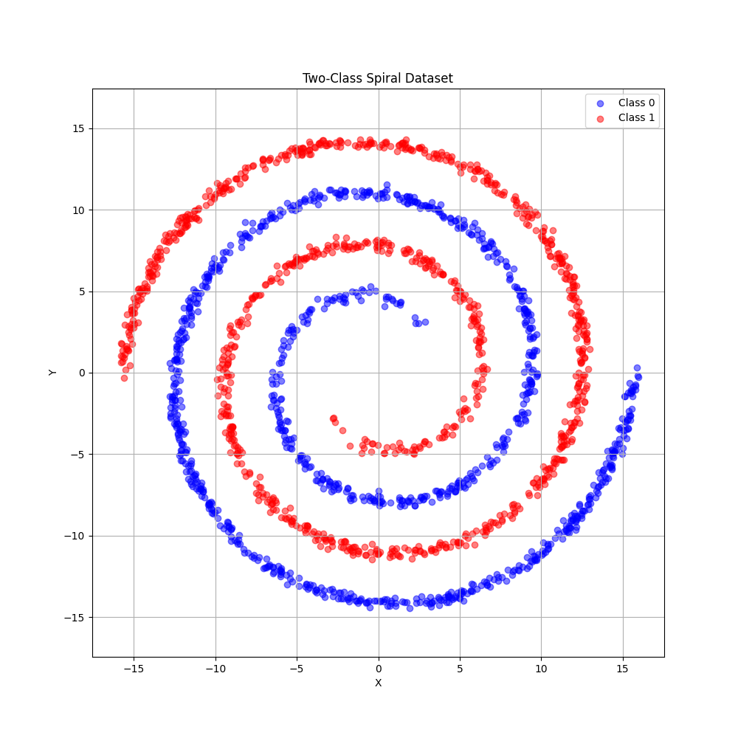
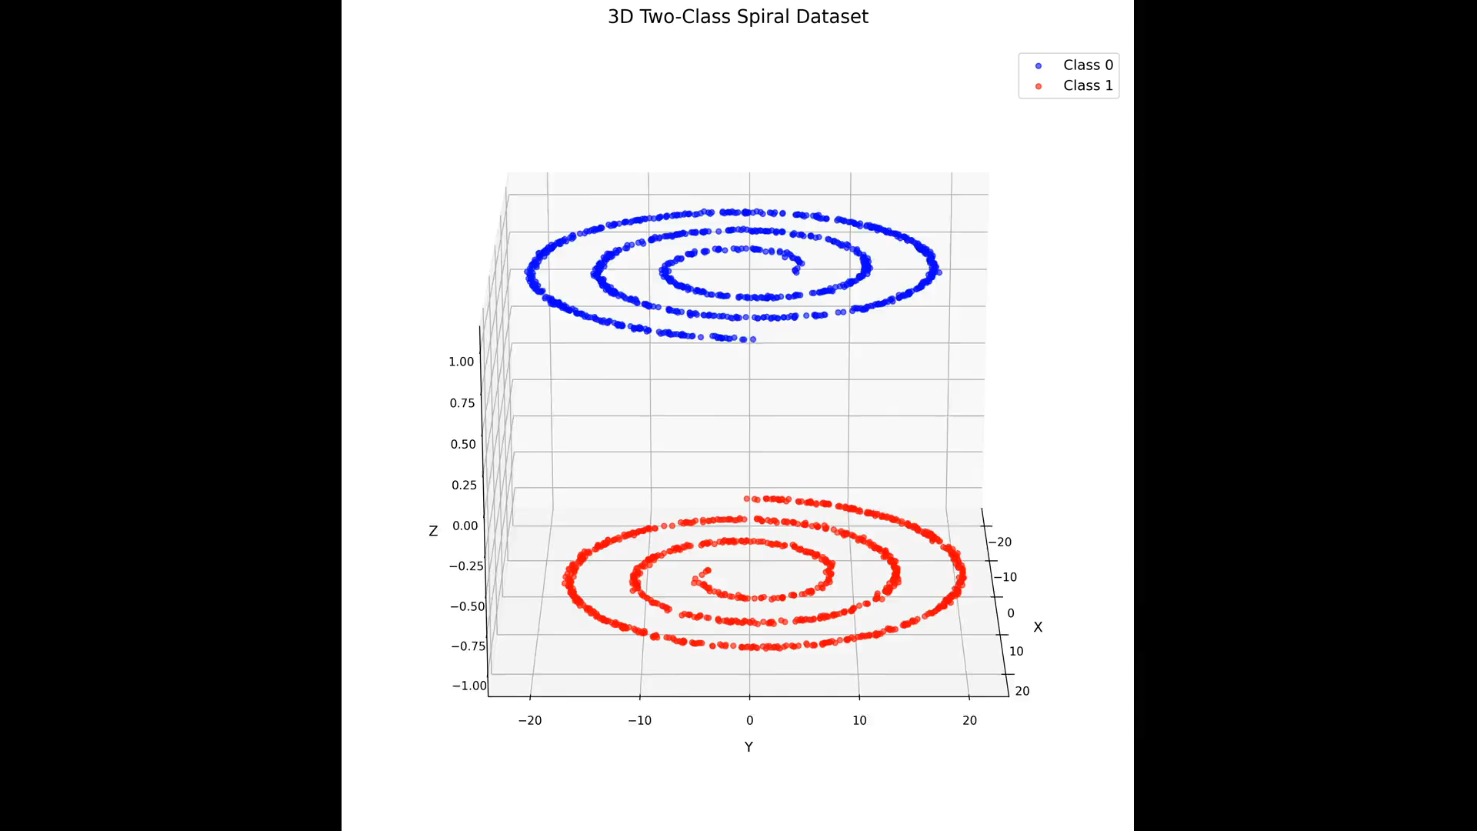
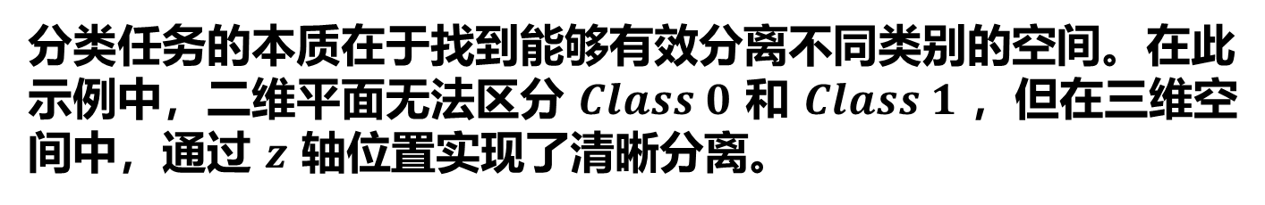
分类的本质：映射到可分离的特征空间
分类任务的本质在于找到能够有效分离不同类别的空间。在此示例中，二维平面无法区分 $Class 0$ 和 $Class 1$ ，但在三维空间中，通过 $z$ 轴位置实现了清晰分离。

Slide 12
神经网络的分类过程
神经网络将输入图像转换为特征向量，在特征空间中实现类别分离，使得不同类别易于区分。最终通过决策边界完成猫和狗的分类。
神经网络模型
特征向量
猫
狗
猫 or 狗

Slide 13
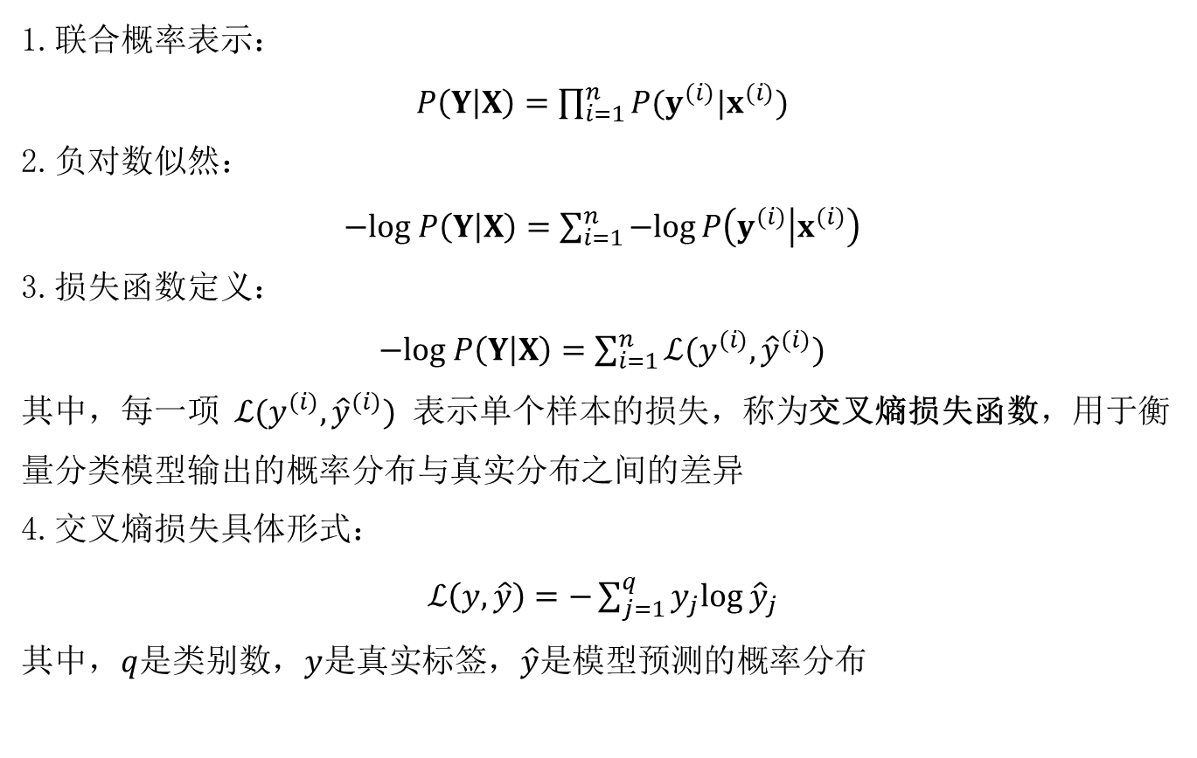
基于极大似然估计的分类损失函数求解
1.联合概率表示：
$P\left(Y | X\right)=\prod_{i=1}^{n}{P(y^{(i)}|x^{(i)})}$
2.负对数似然：
$−log P\left(Y | X\right)=\sum_{i=1}^{n}{−log}P\left(y^{(i)} | x^{(i)}\right)$
3.损失函数定义：
$−log P\left(Y | X\right)=\sum_{i=1}^{n}{ℒ(y^{(i)},{\hat{y}}^{(i)})}$
其中，每一项 $ℒ(y^{(i)},{\hat{y}}^{(i)})$ 表示单个样本的损失，称为交叉熵损失函数，用于衡量分类模型输出的概率分布与真实分布之间的差异
4.交叉熵损失具体形式：
$ℒ\left(y,\hat{y}\right)=−\sum_{j=1}^{q}{y_{j}log {\hat{y}}_{j}}$
其中，$q$是类别数，$y$是真实标签，$\hat{y}$是模型预测的概率分布

Slide 14


SOTA：对比学习
CLIP^{[1]}模型将图像和文本映射到同一特征空间中，通过计算特征向量的相似度来区分不同类别。该方法支持跨模态分类，使模型能够区分真实图像与AI生成的图像^{[2]}，实现更精确的分类效果。
神经网络模型
特征向量
一张非AI生成的图像
真实图像
一张AI生成的图像
虚假图像
[1] Radford A, et al. Learning transferable visual models from natural language supervision. ICML, 2021.
[2] Ojha U, et al. Towards universal fake image detectors that generalize across generative models. CVPR, 2023.

Slide 15
Thanks

